Slide 1
Project menedzsment alkalmazás Stump
Konzulens: Dudás Ákos
Tóth Márton
Borlay Dániel

Slide 2
Feladat
Projektmenedzsment alkalmazás
Fapados JIRA klón
HTML5
JVM alapú backend
MongoDB
Memcached
Docker

Slide 3
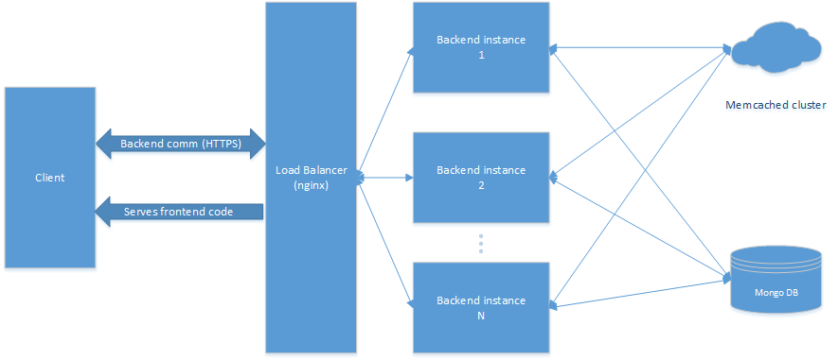
Architektúra

Slide 4
Backend
Groovy nyelv
Spring framework
Spring Boot
Konfigurációkezelés
Embedded Tomcat
Gradle build környezet

Slide 5
MongoDB
Dokumentum orientált adatbázis
Nagy sebesség
Kellemes skálázhatóság
Replikáció
Automatikus vezérválasztás
Elérés Spring Data MongoDB-n keresztül

Slide 6
Memcached
Key-value in-memory cache
Könnyen fürtözhető
Gyk: Egy nagy elosztott hash tábla
Elérés a Spring cache absztrakcióján keresztül

Slide 7
AngularJS, HTML, BootStrap

Slide 8
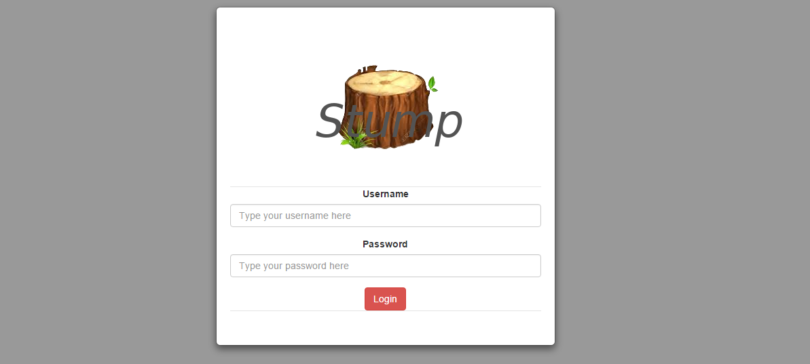
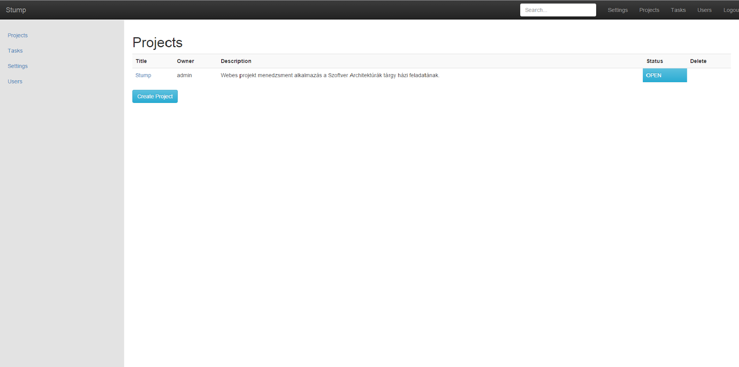
AngularJS, HTML, BootStrap

Slide 9
Kommunikáció

Slide 10
Skálázódás

Slide 11
Docker

Slide 12
Továbbfejlesztési javaslatok

